Slide 1

DİN KÜLTÜRÜ VE AHLAK BİLGİSİ
8. SINIF
KADER İNANCI
1. ÜNİTE

Slide 2
2
1. Ünite: KADER İNANCI
Neler Öğreneceğiz?
1. 2. 3. 4. 5.
Kader ve Kaza İnancı İnsanın İradesi ve Kader Kaderle İlgili Kavramlar Bir Peygamber Tanıyorum: Hz. Musa (as) Bir Ayet Tanıyorum: Ayetelkürsi ve Anlamı

Slide 3
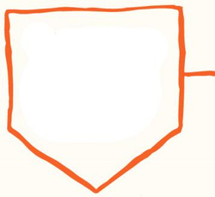



3
1. Kader ve Kaza İnancı
1. Ünite: KADER İNANCI
“Gücü yetmek; biçimlendirmek, planlamak, ölçü ile yapmak, kıymetini bilmek, mukayese etmek” anlamlarına gelir.
Kelime anlamı
Kader
Allah’ın (cc), sonsuz ilmi ve kudretiyle başlangıçtan sona, evrende gerçekleşecek olan her şeyi takdir etmesidir.
Terim anlamı

Slide 4

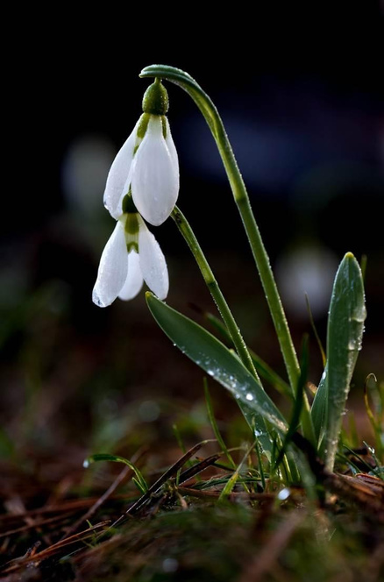



4
1. Ünite: KADER İNANCI
Allah’ın (cc); varlıkları en güzel biçimde yaratması, insanların özgür iradeleriyle yapacaklarını önceden bilmesi ve bir plana göre düzenlemesine de kader denir.
KADER
Bir ayet: “Sabahı aydınlatan O’dur. Ve O, geceyi dinlenme zamanı, Güneş’i ve Ay’ı birer hesap ölçüsü kılmıştır. İşte bu, aziz ve alim olan Allah’ın takdiridir.”
(Enamsuresi,96.ayet)
Görsel: 1.1

Slide 5
5
1. Ünite: KADER İNANCI
Kelime anlamı
“Hükmetmek, emretmek, yaratmak ve gerçekleştirmek” anlamlarına gelir.
Kaza
Ezelde bilinen ve takdir edilen şeyin, zamanı ve yeri geldiğinde Allah (cc) tarafından yaratılması demektir.
Terim anlamı

Slide 6

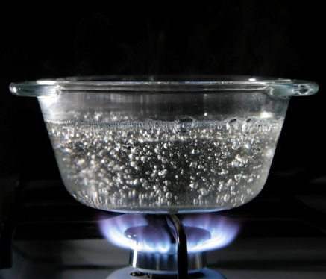



6
1. Ünite: KADER İNANCI
“Su, 100 derecede kaynar.” kuralı kader kavramıyla ilgiliyken 100 dereceye ulaşan suyun kaynaması da kaza kavramıyla ilgilidir.
Görsel: 1.2

Slide 7
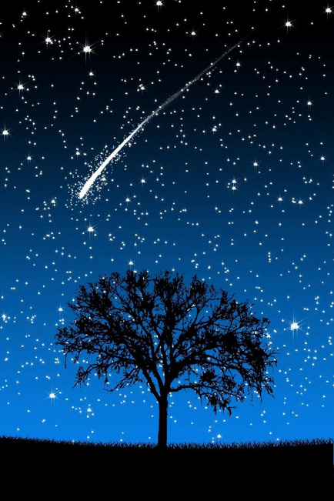

7
1. Ünite: KADER İNANCI
Kaza kelimesi, Kur’an-ı Kerim’de Yüce Allah’ın varlıklara karşı karar, emir ve fiillerini ifade etmek için kullanılır.
KAZA
Bir ayet: “Böylece onları, iki günde (iki evrede) yedi gök olarak yarattık ve her göğe kendi işini bildirdik. En yakın göğü kandillerle süsledik ve onu koruduk. İşte bu, mutlak güç sahibi ve hakkıyla bilen Allah’ın takdiridir.”
(Fussilet suresi, 12. ayet)
Görsel: 1.3

Slide 8

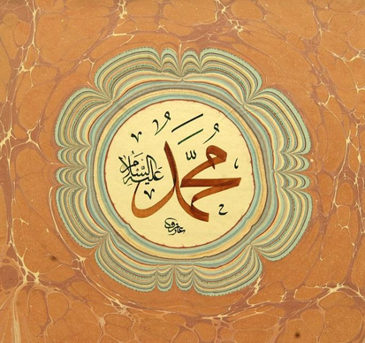


8
1. Ünite: KADER İNANCI
Bir Hadis:
Cebrail(as), Hz. Peygamber’e “Bana iman hakkında bilgi ver.” dedi. Allah Resulü şöyle buyurdu: “Allah’a, meleklerine, kitaplarına, peygamberlerine ve ahiret gününe iman etmendir. Bunun gibi hayrı ve şerriyle kadere inanmandır.”
(Müslim, İman, 1)
Görsel: 1.4

Slide 9










9
1. Ünite: KADER İNANCI
Allah’ın (cc), duyular âlemini ve duyu ötesine ait bütün nesne
ve olayları bilmesidir.
İlim
KADER
İrade
Allah’ın (cc) dilemesi ve dilediğini yapmasıdır.
Allah’ın (cc) her şeye gücünün yetmesi, her şeyi dilediği gibi var veya yok etmesidir.
Kudret
Kader ve kaza inancı, Allah (cc) inancının bir sonucudur. Çünkü Allah (cc), sonsuz ilmi ve iradesiyle her şeyi kuşatmıştır. Kudretiyle de bütün varlıklardan üstündür. Bu nedenle kader ve kaza inancı, İslam inancının altı şartından biri olarak kabul edilmiştir.

Slide 10

10
1. Ünite: KADER İNANCI
Allah (cc), Her Şeyi Bir Ölçüye Göre Yaratmıştır.
Evrende mükemmel bir işleyiş vardır. En ince ayrıntısına kadar her şey birbiriyle uyumludur. Canlı ve cansız bütün varlıklar, tek bir sistemin parçası olarak evrendeki mükemmelliği gösterir.
Ayetler:
“Yedi göğü birbiriyle tam bir uygunluk içinde yaratan O’dur. Rahman’ın yaratışında hiçbir uyumsuzluk göremezsin. Gözünü çevir de bir bak, bir bozukluk görebiliyor musun? Sonra gözünü tekrar tekrar çevir de bak, (kusur arayan) göz aradığını bulamadan bitkin olarak sana dönecektir.”
(Mülk suresi, 3-4. ayetler)

Slide 11

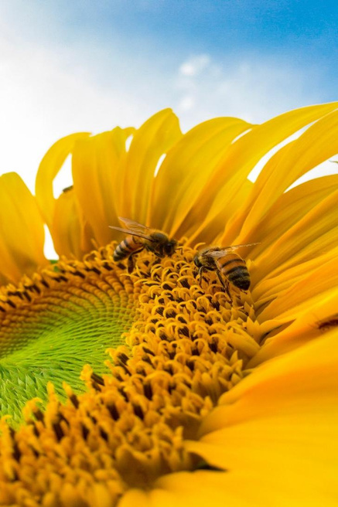



11
1. Ünite: KADER İNANCI
Yüce Allah; mevsimleri, meyveleri, bitkileri, hayvanları, yıldızları, gezegenleri ve daha birçok nimeti insanların hizmetine sunmuştur. Ayetler: “Rabbin bal arısına şöyle ilham etti: Dağlardan, ağaçlardan ve insanların yaptıkları çardaklardan (kovanlardan) kendine evler edin. Sonra meyvelerin hepsinden ye de Rabbinin sana kolaylaştırdığı (yaylım) yollarına gir. Onların karınlarından çeşitli renklerde bal çıkar. Onda insanlar için şifa vardır. Şüphesiz bunda düşünen bir (toplum) için bir ibret vardır.”
(Nahl suresi, 68-69. ayetler)
Görsel: 1.5

Slide 12



12
1. Ünite: KADER İNANCI
Kader ve Evrendeki Yasalar
Evrendeki her şey Yüce Allah’ın koyduğu
Fiziksel
Biyolojik
Toplumsal
yasalara göre hareket etmektedir.
Allah’ın (cc), evren ve içindeki canlı cansız tüm varlıklarla ilgili koyduğu kurallara ve tabiat kanunlarına sünnetullah veya âdetullah denir.

Slide 13











13
1. Ünite: KADER İNANCI
Evrendeki Yasalar
Fiziksel Yasalar
Biyolojik Yasalar
Toplumsal Yasalar
Madde ve enerjinin
oluşumu, yapısı,
değişimi, hareketi ve
maddeler arası
ilişkilerle ilgili
yasalardır.
Canlıların doğması,
çoğalması,
gelişmesi ve
ölmesiyle ilgili
yasalardır.
Toplumun sağlıklı bir
şekilde varlığını
sürdürebilmesi için
uyulması gereken
yasalardır.
Örnek:
Gezegenlerin belli
bir yörüngeyi takip
etmesi
Örnek: Canlıların solunum, sindirim, iskelet ve kas sistemleri
Örnek: Adaletin olmadığı yerlerde kargaşanın artması

Slide 14
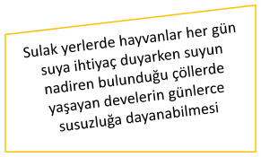
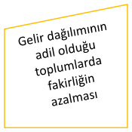

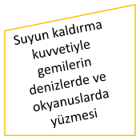

14
1. Ünite: KADER İNANCI
Verilen örnekler hangi yasalarla ilgilidir?

Slide 15



15
1. Ünite: KADER İNANCI
2. İnsanın İradesi ve Kader
İnsan, akıllı ve irade sahibi bir varlıktır.
İnsana düşünme yeteneği verilmiştir.
İnsan, davranışlarından sorumludur.
İnsana vahiyle doğru yol gösterilmiştir.
İnsan, özgür bir varlıktır.

Slide 16





16
1. Ünite: KADER İNANCI
Akıl
İrade
Sorumluluk
Düşünme, anlama, kavrama ve davranışlarını ayarlama özelliğidir. İnsanın, davranışlarından sorumlu olmasının
Dilemek, tercih etmek, karar vermek ve bunlar için gerekli güç ve yeteneğe sahip olmaktır. İrade; külli irade ve cüzi irade olarak ikiye
Bir kimsenin verdiği kararların sonuçlarını üstlenmesi, yaptığı ya da yapması gerekirken yapmadığı işlerden dolayı hesap vermek
temel sebebidir.
ayrılır.
zorunda olmasıdır.

Slide 17

17
1. Ünite: KADER İNANCI
Külli İrade
Cüzi İrade
•
Allah’ın (cc) istediğini
istediği gibi dilemesi ve
seçmesidir.
Külli irade, Allah’ın (cc)
sınırsız iradesidir.
Külli irade, her şeye hâkim
olan, her şeyi içine alan
iradedir.
İnsan, külli irade alanına
müdahale edemez.
•
Allah (cc) tarafından insana
verilen sınırlı özgürlük ve
insanın tercih etme
gücüdür.
İRADE
• •
Örnekler:
•
Yazı yazmak, oturmak,
kalkmak, namaz kılmak,
oruç tutmak, iyi veya kötü
davranışta bulunmak cüzi
irademizle seçerek
yaptığımız
davranışlardandır.
•
Örnekler:
•
Göz rengimiz, cinsiyetimiz,
milliyetimiz, doğum
yerimiz vb. külli iradeye
bağlıdır ve bu alanda
insanın bir sorumluluğu
yoktur.

Slide 18
18
1. Ünite: KADER İNANCI
Ayetler: “Kim doğru yolu seçerse bunu ancak kendi iyiliği için seçmiş olur, kim de doğruluktan saparsa kendi zararına sapmış olur. Hiçbir günahkâr, başkasının günah yükünü üstlenmez…”
(İsrasuresi, 15. ayet)
“Kim iyi bir iş yaparsa faydası kendisinedir ve kim kötülükte bulunursa zararı kendisinedir…”
(Fussilet suresi, 46. ayet)

Slide 19
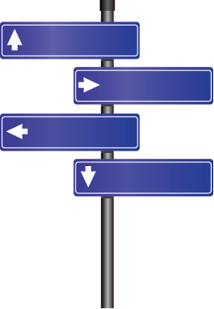


19
1. Ünite: KADER İNANCI
Kişi; aklı, ilmi ve iradesi sayesinde seçimlerini doğru yönde yapmalı, tercihlerinin onu mükâfata mı yoksa cezaya mı götüreceğinin farkında olmalıdır. İnsan, kaderi suçlayarak “Alın yazım buymuş, talihim karaymış.” gibi halk arasında yaygın kullanılan ifade ve bahanelerle sorumluluktan kurtulamaz.
Görsel: 1.6

Slide 20

20
1. Ünite: KADER İNANCI
3. Kaderle İlgili Kavramlar
Günlük dilde kaderle ilgili kullanılan kavram, deyim ve atasözleri nelerdir?

Slide 21

21
1. Ünite: KADER İNANCI
Kaderle İlgili Kavramlar
Ecel
Ömür
Rızık
Tevekkül
Başarı
Başarısızlık
Sağlık
Hastalık

Slide 22


22
1. Ünite: KADER İNANCI
Ömür ve Ecel
İnsanın ve diğer canlıların doğumundan ölümüne kadar geçen zaman dilimine ömür denir.
Yüce Allah’ıntakdir ettiği bu ömrün bittiği, hayatın sona erdiğiana da ecel denir.
Ayetler:
“Yer üzerinde bulunan her canlı yok olacaktır. Ancak azamet ve ikram sahibi Rabbinin zatı baki kalacaktır.”
(Rahmansuresi,26-27.ayetler)
“Biz, gökleri, yeri ve ikisi arasında bulunanları hak ve hikmete uygun
olarak ve belirlenmiş bir ecel için yarattık...”
(Ahkafsuresi,3. ayet)

Slide 23

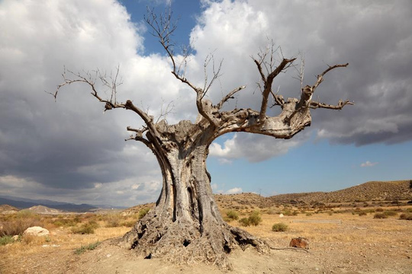



23
1. Ünite: KADER İNANCI
•
Ecel ve ömrün kaderle olan ilişkisi; ömrün uzaması ve kısalması, insan hayatının ne zaman sona ereceği gibi sorularla karşımıza çıkmaktadır. Tüm varlıklarda ve olaylarda olduğu gibi insanın da ne zaman doğacağı ve öleceği Allah’ın (cc) takdiri ile gerçekleşir.
•
Görsel: 1.7

Slide 24





24
1. Ünite: KADER İNANCI
Rızık
Görsel: 1.8
Yediklerimiz, içtiklerimiz, giydiklerimiz, teneffüs ettiğimiz
hava,bilgivehikmet,kısacamaddivemanevibütünihtiyaç
duyulan şeyler, Allah’ın (cc) bahşettiği rızıklardır.

Slide 25

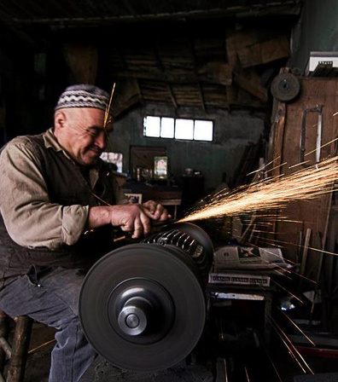


25
1. Ünite: KADER İNANCI
Çalışmadan geçinmeyi düşünmek, tembelliği şansızlık olarak yorumlamak, emek vermeden “Rızkımı Allah (cc) verir.” diye beklemek doğru kader anlayışıyla bağdaşmaz.
Hadisler: “Sizden herhangi birinizin sırtına bir bağ odun yüklenip satması, dilenmesinden hayırlıdır…”
(Buhari, Zekât, 50)
“Kimse, kendi elinin emeğinden daha hayırlı bir rızık yememiştir…”
Görsel: 1.9
(Buhari, Büyû’, 15)

Slide 26
26
1. Ünite: KADER İNANCI
Tevekkül
Kelime anlamı
“Güvenmek, dayanmak, havale etmek, bağlanmak”anlamlarına gelir.
Tevekkül
Kişinin yapacağı işlerde kendisine düşen görevleri yapıp her türlü önlemi aldıktan sonra Allah’a (cc) dayanıp güvenmesi, sonucu O’ndan beklemesidir.
Terim anlamı

Slide 27
27
1. Ünite: KADER İNANCI
Ayetler: “… Bir kere karar verip azmettin mi artık Allah’a tevekkül et (O’na dayanıp güven). Şüphesiz Allah, tevekkül edenleri sever.”
(Al-i İmran suresi, 159. ayet)
“… Müminler, yalnız Allah’a tevekkül etsinler. ”
(Al-i İmran suresi, 122. ayet)

Slide 28
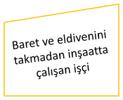
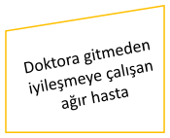
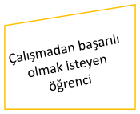


28
1. Ünite: KADER İNANCI
Yanlış Tevekkül Anlayışına Örnekler
Yanlış tevekkül anlayışına başka hangi örnekleri verebilirsiniz?

Slide 29

29
1. Ünite: KADER İNANCI
Başarı ve Başarısızlık
Dikkat
Başarıya giden yollar zorluklarla dolu olsa da “Alnımın yazısı karaymış, talihsizim, bahtsızım, kısmetsizim.” gibi toplumda kalıplaşmış yanlış düşüncelerle gayreti bırakmamak gerekir.
•
İnsan, kendisine verilen akıl ve iradeyle başarıya gidecek yolları öğrenir, hangi yoldan gideceğini tercih eder. Tercihleri sonucunda ya başarılı ya da başarısız olur. Bir tercih söz konusu olduğu için başarı veya başarısızlığın sorumluluğu insanın kendisine aittir.
•

Slide 30


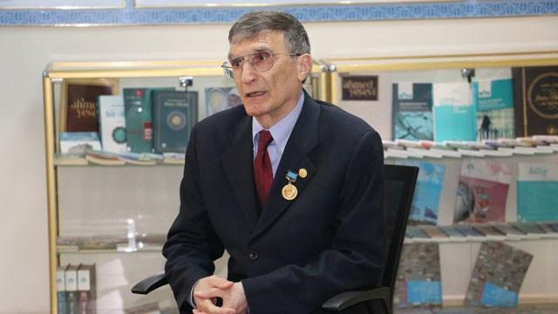


30
1. Ünite: KADER İNANCI
Görsel: 1.10
Aziz Sancar: 1946'da Mardin'in Savur ilçesinde dünyaya gelen Türk doktor, akademisyen, biyokimyager, moleküler biyolog ve bilim insanıdır. Yapmış olduğu çalışmalarla 2015 yılında Nobel Kimya Ödülü'nü kazanmıştır.

Slide 31



31
1. Ünite: KADER İNANCI
Sağlık ve Hastalık
Sağlık; kişinin bedenen, ruhen ve sosyal yönden tam bir iyilik hâlinde olmasını ifade eder.
Hastalık, sağlığın bozulmasıdır. Hastalanan kişinin bedeninde ve zihninde onu rahatsız eden anormal durumlar ortaya çıkar.
İnsan, hastalıktan korunmak için öncelikle yediklerine, içtiklerine, yaşadığı ortama dikkat etmelidir.
Ayetler:
•
•
“Ey insanlar! Yeryüzündeki şeylerin helal ve temiz olanlarından yiyin!..”
(Bakarasuresi168.ayet)
“Giysilerini temiz tut. Kötü şeylerden sakın.”
(Müddessirsuresi,4-5.ayetler)

Slide 32
32
1. Ünite: KADER İNANCI
!
Dikkat
• •
Alınan bütün önlemlere rağmen insanlar yine de hastalanabilir. Böyle durumlarda “Hastalanmak benim kaderimde varmış.” diyerek tedavi olmamak veya hastalığa çare aramamak doğru bir kader anlayışı değildir. Hastalanan kişi yeniden sağlığına kavuşmak için gerekli tedavi yollarına başvurmalı ve Allah’a (cc) dua etmelidir.
•

Slide 33

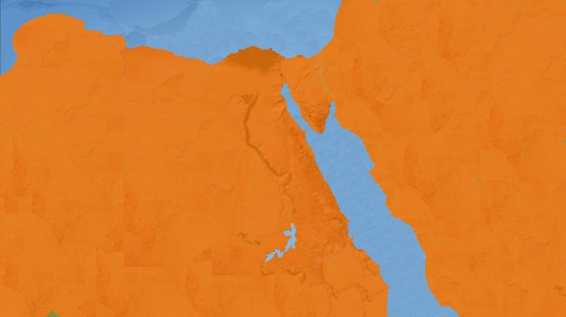


33
1.Ünite:KADER İNANCI
4. Bir Peygamber Tanıyorum: Hz. Musa (as)
Filistin
Mısır
Arap Yarımadası
Görsel: 1.11
Hz. Musa, Allah’a (cc) isyanda aşırı gitmiş bir topluma peygamber olarak gönderilmiştir. Onun doğumu, gençliği, peygamberliği, Firavun’a karşı mücadelesi, mucizeleri ve halkına önderlik edişi ibretlik olaylar içermektedir.

Slide 34

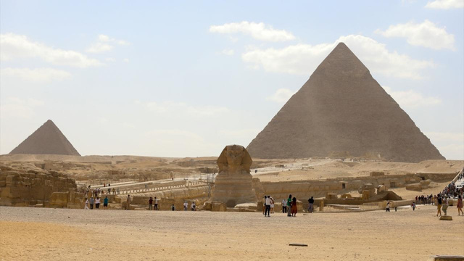

34
1. Ünite: KADER İNANCI
Görsel: 1.12
• • •
Hz. Musa, doğduğu günden itibaren sıkıntılarla karşılaşmış fakat Allah’ın (cc) lütfu ile bunları aşmıştır. Peygamber olarak görevlendirildiğinde bütün peygamberler gibi batıla karşı hak mücadelesi vermiştir. Bu yolda en büyük destekçisi kardeşi Hz. Harun olmuştur. Güçlü bir kral karşısında Allah’ın (cc) yardımıyla onurlu, kararlı ve sabırlı bir tavır sergilemiştir.

Slide 35

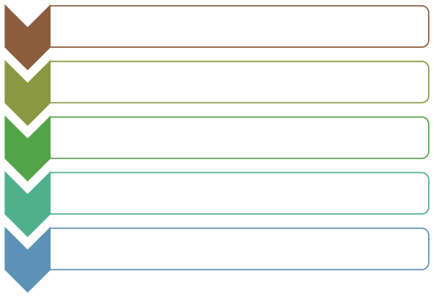
35
1. Ünite: KADER İNANCI
Hz. Musa’nın hayatındaki dönüm noktaları
•Doğduğunda Firavun’un ölüm emrinden, annesi
tarafından nehre bırakılarak kurtulmuştur.
.
•Olgunluk çağına erişince Medyen bölgesine gitmiş ve
orada yaklaşık on yıl kalmıştır.
.
•Medyen’den Mısır’a dönerken Allah (cc) tarafından
peygamber olarak görevlendirilmiştir.
.
•Firavun’u Allah’ın (cc) varlığını kabul etmeye davet etmiş
ve Allah’ın (cc) izniyle mucizeler göstermiştir.
.
•İsrailoğullarını Firavun’un zulmünden kurtarmış fakat
onlar Hz. Musa’ya nankörlük etmişlerdir.
.

Slide 36
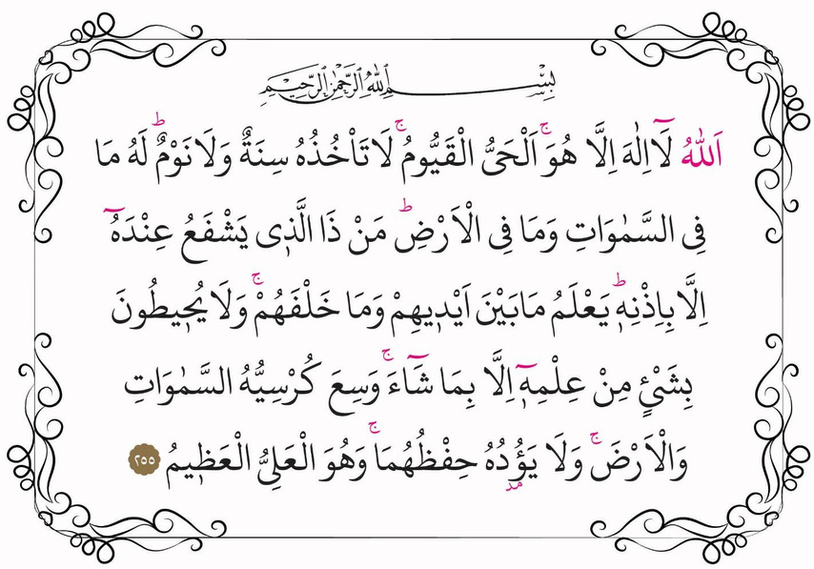
36
1. Ünite: KADER İNANCI
5. Bir Ayet Tanıyorum: Ayetelkürsi ve Anlamı
Ayetelkürsi, Bakara suresinin 255. ayetidir.
İçinde “kürsi” sözcüğü geçtiği için bu isimle anılır.

Slide 37


37
1. Ünite: KADER İNANCI
Okunuşu
Anlamı
Rahman ve Rahîm olan Allah’ın adıyla. Allah’tan başka hiçbir ilah yoktur. O daima diridir (Hayy’dır), bütün varlığın idaresini yürütendir (Kayyum’dur). O’nu ne uyuklama tutar ne de uyku. Göklerde ve yerde ne varsa hepsi O’nundur. İzni olmadan huzurunda şefaat edecek olan kimdir? O, kullarının önlerinde ve arkalarında ne varsa hepsini bilir. Onlar ise O’nun dilediği kadarından başka ilminden hiçbir şey kavrayamazlar. O’nun sonsuz kudreti, gökleri ve yeri kaplar. Onları görüp gözetmek O’na ağır gelmez. Gerçekten yüce ve büyük olan yalnızca
O’dur.
Bismillâhirrahmânirrahîm. Allâhü lâ ilâhe illâ hüvel ḥayyül ḳayyûm Lâ te’ḫuẕühû sinetüvvelâ nevm Lehû mâ fissemâvâti vemâ fil ard Menẕellezî yeşfeu indehû illâ biiẕnih Ya’lemü mâbeyne eydîhim vemâ ḫalfehüm Velâ yuḥîtûne bişey’immin ilmihî illâ bimâ şâ’ Vesia kürsiyyühüs semâvâti vel ard Velâ yeûdühû ḥıfzuhümâ Vehüvel aliyyül azîm.

Slide 38
38
1. Ünite: KADER İNANCI
•
Bu ayette Yüce Allah’ın birliği vurgulanarak İslam’ın en temel ilkesi olan tevhit üzerinde durulmuştur. Kâinattaki bütün olayların O’nun ilmi, iradesi ve kudretiyle gerçekleştiğine değinilmiştir. Yüce Allah’ın bütün kâinatın sahibi olduğu, her şeyin Allah’a (cc) ait olduğu, bütün işlerin ancak O’nun izniyle gerçekleşeceği ayette geçen diğer hususlardır.
•
•

Slide 39

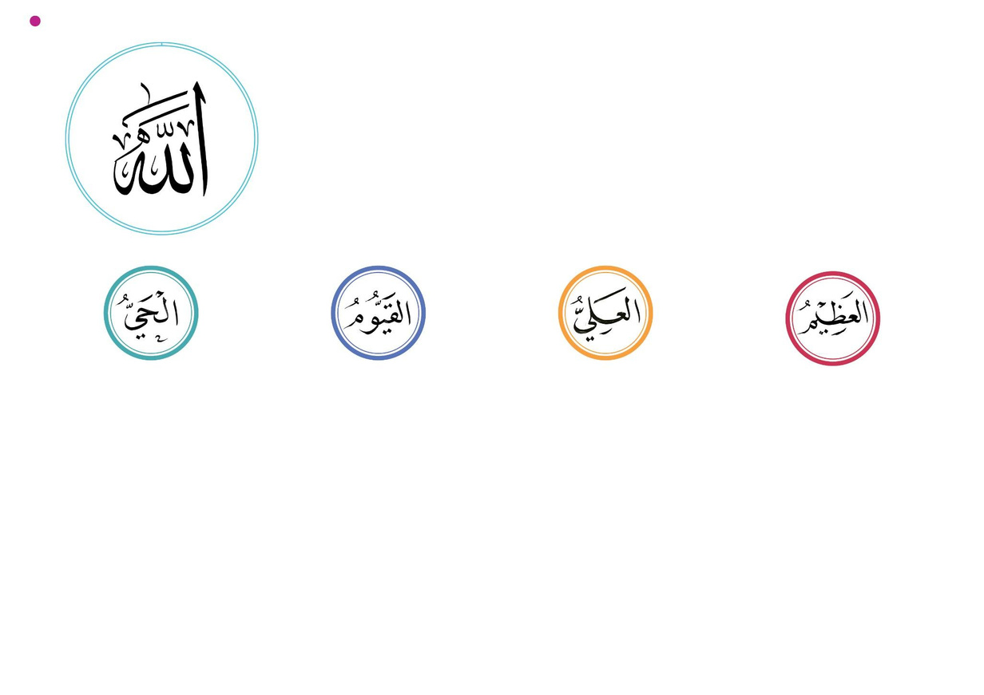




39
1. Ünite: KADER İNANCI
Ayetelkürsi, Yüce Allah’ın eşsiz sıfatlarını ve kudretini anlatır.
el-Hay
el-Kayyum
el-Alî
el-Azîm
“Hayat sahibi, asla ölmeyen, diri olan.”
“Daima yarattıklarına hâkim olan ve onların işlerini gören.”
“Bütün yarattıklarından ulu ve aşkın olan.”
“Zatı ve sıfatlarıyla yüce ve azametli olan.”

